Slide 1

Транспорт и вождение

Slide 2


Slide 3
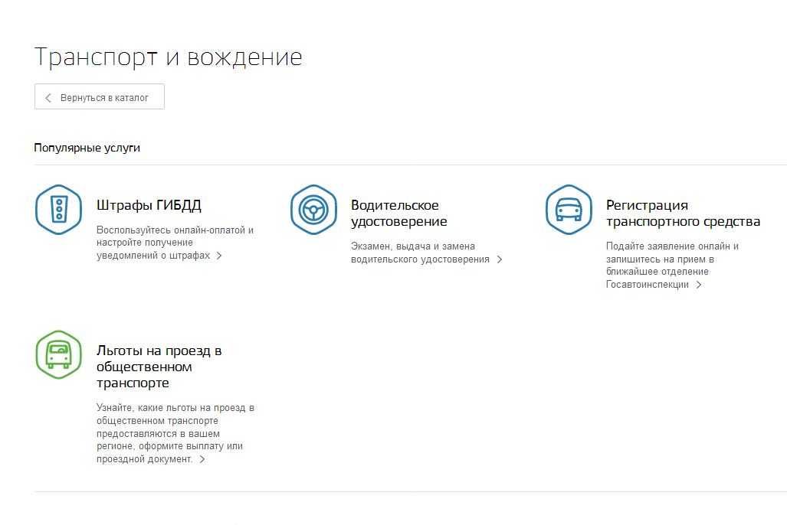
Выберите необходимую услугу

Slide 4
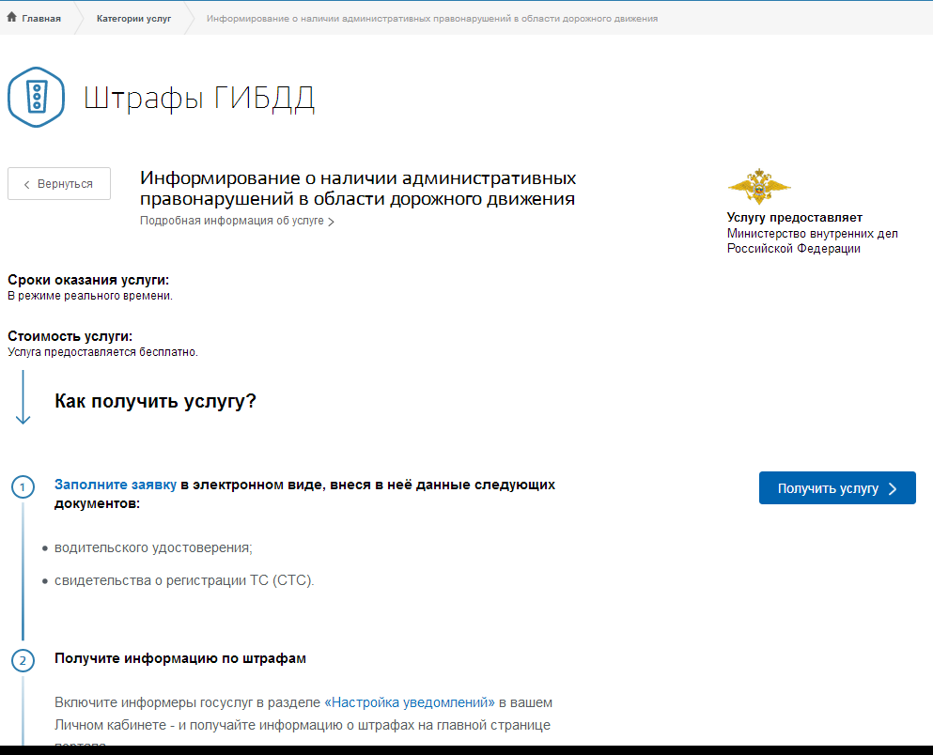
Инструкция
Познакомитесь с инструкцией по получению услуги.
Нажмите ссылку «Получить услугу»
Внимание! Для получения данной услуги необходимо заполнить в личном кабинете информацию по документам на транспортное средство

Slide 5
Услуги региона
Министерство транспорта и дорожного хозяйства Новосибирской области
Выдача разрешений на осуществление деятельности по перевозке пассажиров и багажа легковым такси на территории Новосибирской области Выдача специального разрешения на движение по автомобильным дорогам транспортных средств в случае, если маршрут, часть маршрута транспортного средства, осуществляющего перевозки тяжеловесных и (или) крупногабаритных грузов, проходят по автомобильным дорогам Новосибирской области регионального или межмуниципального значения, участкам таких автомобильных дорог, по автомобильным дорогам местного значения, расположенным на территориях двух и более муниципальных образований (муниципальных районов, городских округов Новосибирской области), при условии, что маршрут такого транспортного средства проходит в границах Новосибирской области и указанные маршрут, часть маршрута не проходят по автомобильным дорогам федерального значения, участкам таких автомобильных дорог

Slide 6
Услуги региона
Минсоцразвития НСО
Назначение и выплата денежной компенсации расходов за проезд лицам, подвергшимся политическим репрессиям и признанным реабилитированными

Slide 7
Услуги региона
Инспекция государственного надзора за техническим состоянием самоходных машин и других видов техники Новосибирской области
Регистрация тракторов, самоходных дорожно-строительных и иных машин и прицепов к ним, а также выдача на них государственных регистрационных знаков Прием экзаменов на право управления самоходными машинами и выдача удостоверений тракториста-машиниста (тракториста) Определение остаточного ресурса поднадзорных машин и оборудования по запросам владельцев Проведение государственного технического осмотра тракторов, самоходных дорожно-строительных и иных машин и прицепов к ним

Slide 8
Услуги региона
Муниципальные образования Новосибирской области
Согласование размещения сооружений связи на объектах муниципального имущества Выдача специального разрешения на движение по автомобильным дорогам местного значения транспортного средства, осуществляющего перевозки тяжеловесных и (или) крупногабаритных грузов Размещение металлических гаражей (предоставляется только мэрией г. Новосибирска)

